Slide 1

11、第 八 次

Slide 2
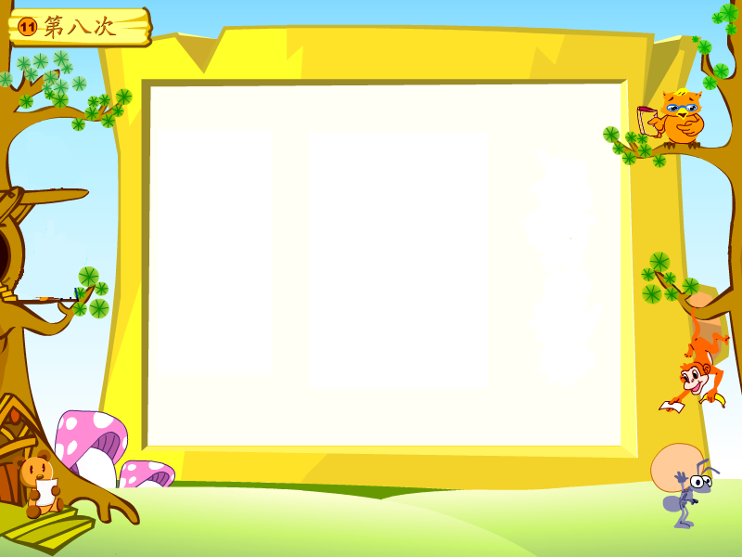
信心 磨坊 抵抗
战斗 几乎 动员
侵略 结网 唉声叹气

Slide 3

结 jié （ ）
jiē （ ）
几 jī （ ）
jǐ （ ）
磨mó （ ）
mò （ ）

Slide 4
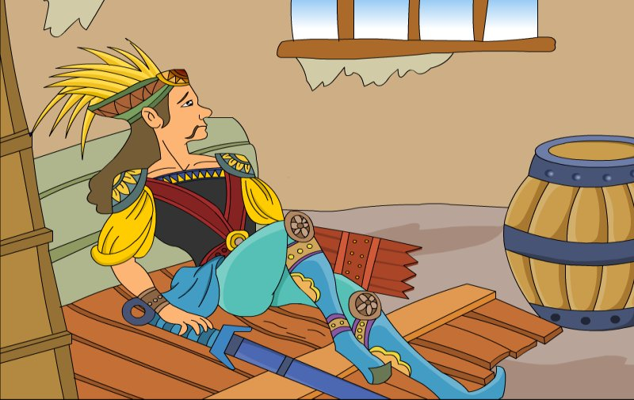
可是，一连打了七次仗，苏格兰军队都失败了，布鲁斯王子也受了伤。

Slide 5
可是，一连打了七次仗，苏格兰军队都失败了，布鲁斯王子也受了伤。他躺在山上的一间磨坊里，不断地唉声叹气。对这场战争，他几乎失去了信心。

Slide 6
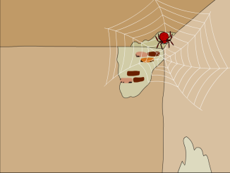
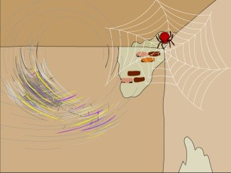
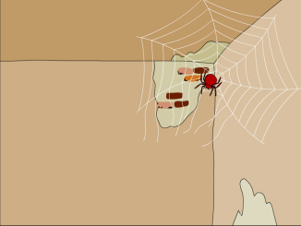
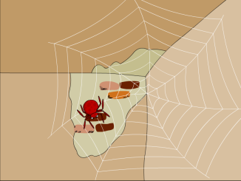
看到这四幅图，连起来讲一讲布鲁斯王子所看到的情景。

Slide 7
忽然，一阵大风吹来，丝断了，网破了。蜘蛛重新扯起细丝再次结网，又被风吹断了。就这样结了断，断了结，一连结了七次，都没有结成。
可蜘蛛并不灰心，照样从头干起，这一次它终于结成了一张网。

Slide 8
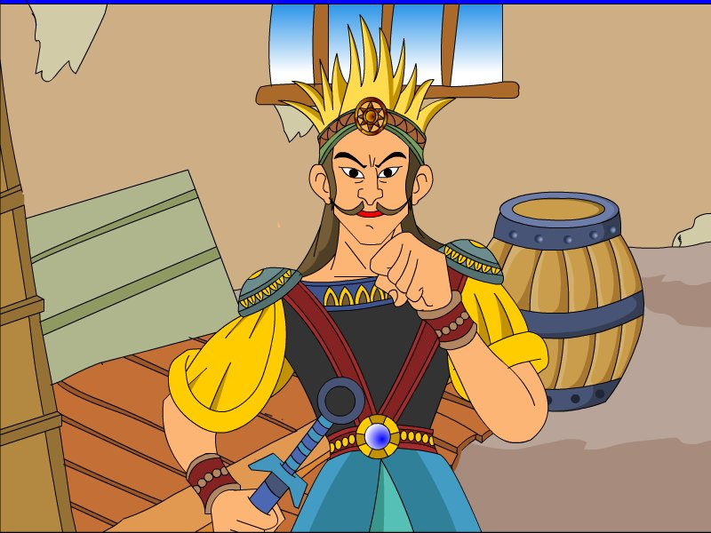
布鲁斯感动极了，他猛地跳起来,喊道：“我也要干第八次！”

Slide 9
苏格兰的同胞们，难道我们的抵抗结束了吗？……

Slide 10
召集令
苏格兰的同胞们，难道我们的抵抗结束了吗？想一想我们老迈母亲、想一想我们年幼子女。我们，英勇的苏格兰人民能让他们沦为侵略者的奴仆吗？不！我们不能，我们要让我们的子孙永享自由！让我们再一次冲锋吧!向着前方的敌人！哪怕再一次的失败我也坚信胜利必将属于最后一次的冲锋！！

Slide 11
赠 言
所有坚韧不拔的努力迟早会取得报酬的。
—— 《安格尔论艺术》
我觉得坦途在前，人又何必因了一点小障碍而不走路呢？
—— 鲁迅
千磨万击还坚劲，任尔东西南北风。
—— 《郑板桥集》

Slide 12
